Slide 1

الإعلام وإدارة الصورة الذهنية
إعداد
د/إيناس حسن عبدالعزيز

Slide 2
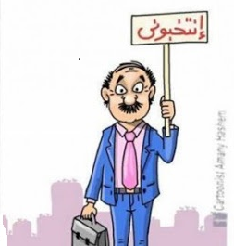
صورة المرشح السياسي
اصبحت فكرة تكوين صورة ذهنية إيجابية عن المرشحين السياسيين من أهم ما يشغل القائمين علي الحملات الانتخابية في الوقت الحالي، فالصورة التي يصنعها المرشحون لأنفسهم – طبقاً لمنهج التسويق السياسي- غالباً ما تصمم بغرض مخاطبة الشرائح الانتخابية المحتملة التي يرغب المرشح في مخاطبتها، ولإظهار ما يتميز به عن منافسيه.
ولقد بدأ الاهتمام بصناعة تلك الصورة في الانتخابات الرئاسية بشكل متزايد بدءاً من ثمانينات القرن العشرين، حيث اعتبر الاهتمام بالصورة بداية حقبة جديدة في سياسة التصويت والتي تتمحور حول "السمات الشخصية للمرشح" وتتماشي مع ازدياد الطابع الشخصي أو دور الأفراد (القادة) في الحياة السياسية في النظم السياسية الديمقراطية.

Slide 3

إدارة الصّورة الذهنية للمرشح السياسي
عملية إدارة الصورة الذهنية للمرشح السياسي تقوم على ثلاث مراحل هي:
المرحلة الثالثة: استعادة الصّورة
المرحلة الثانية: المحافظة على الصّورة
المرحلة الأولى
خلق الصّورة

Slide 4

المرحلة الأولى : خلق الصّورة
وهي تبدأ عندما يكون المرشح غير معروف، وهنا يجب أن يعمل على خلق صورة إيجابية لنفسه لدى الجمهور، ولذلك فإنه يحتاج في هذه المرحلة إلى استراتيجية اتصالية لبناء صورته، والى زيادة قدرات العاملين معه على إنتاج الرسائل التي تبني صورة إيجابية له.

Slide 5

المرحلة الثانية: المحافظة على الصّورة
إذا ما نجح المرشح في خلق صورة إيجابية له، فإنَّ عليه أن يحافظ عليها، وهذه عملية تحتاج إلى عملية اتصال مستمرة مع الجمهور، وعلى المرشح في هذه المرحلة أن يحصل علي معلومات عن ردود أفعال الجمهور ويقيم اتصالا حوارياً دائماً معهم حتى يستطيع أن يحافظ على صورته الإيجابية، وأن يواجه أيَّ تهديد لهذه الصورة

Slide 6
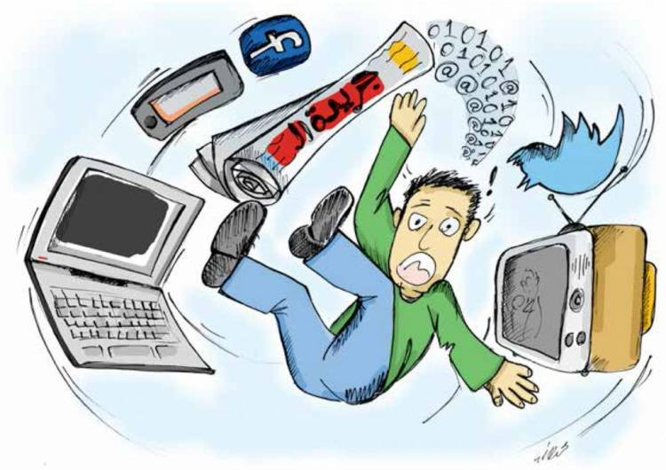
المرحلة الثالثة: استعادة الصّورة
وهي تحدث عندما يعاني المرشح من أزمة ما، وفي هذه المرحلة عليه أن يقوم بصياغة استراتيجية اتصالية لاستعادة صورته، فإذا نجح، يعود إلى المحافظة على هذه الصورة، أما إذا أخفق، فعليه أن يعيد تشكيل ذاتية جديدة له، ويمكن ذلك عن طريق إعادة ترتيب خطته، كذلك إعادة تسمية واعداد برنامجه الانتخابي

Slide 7
صناعة الصورة الذهنية الإيجابية للمرشح في حملات التسويق السياسي
(1) تحديد وإلقاء الضوء علي السمات المميزة للمرشح
لتكوين ورسم صورة إيجابية للمرشحين والقادة السياسيين بشكل عام، يجب إلقاء الضوء علي ما يميزهم عن الاخرين، فضلاً عن ترجمة السمات الشخصية التي يطلبها الناخبون في قادتهم إلي سلوكيات، علي أن يتم ذلك في محتوي مصور سلس ومبسط، وذلك علي النحو التالي:
(2) ترجمة السمات المميزة للمرشح إلي سلوكيات
(3) تبسيط طرح المحتوي والصورة

Slide 8

(1) تحديد وإلقاء الضوء علي السمات المميزة للمرشح
تركز عملية صناعة الصورة علي الخاصية التي يتميز بها المرشح السياسي، فضلاً عن السمات الأساسية لبناء الثقة مثل الأخلاق والكفاءة، فقد تكون السمة الأبرز أنه شاب وذو خبرة معينة، أو لديه استيعاب واع للقضايا الاقتصادية أفضل من المنافسين، ويجب أن يكون إبراز ما يميز المرشح معداً جيداً من قبل المستشارين السياسيين.

Slide 9

(2) ترجمة السمات المميزة للمرشح إلي سلوكيات
تلي مرحلة تحديد ما يميز المرشح من سمات مختلفة عن المرشحين الاخرين، مرحلة ترجمة السمات المميزة له إلي سلوكيات تظهر أثناء الاجتماعات أو الأحاديث الصحفية والخطب، أو أي ظهور مخطط للمرشح، حيث يتم مراجعة كل ما يحيط به بدءاً من الأفكار الرئيسية التي سيتحدث فيها وطريقة تناوله وحلوله للمشكلات السياسية، وصولاً لتعبيرات الوجه المصاحبة لكل فكرة، ونبرة الصوت، ولغة الجسد وغيرها.

Slide 10

(3) تبسيط طرح المحتوي والصورة
كلما كانت الصورة والرسائل السياسية بسيطة وصلت بسرعة وسهولة للنسبة الأكبر من المتلقين، لذا دائماً ما يردد استشاريو الصورة أنه يجب علي المرشح إظهار رسالة أساسية خلال كل لقاء تليفزيوني أو صحفي حتي تصل للمتلقي بشكل جيد لأن الرسائل السياسية الكثيفة خلال ظهور إعلامي واحد قد يربك المتلقي.

Slide 11

أدوات تشكيل صورة ذهنية إيجابية للسياسيين:
(1) استخدام الإعلانات السياسية التليفزيونية
تستخدم الاعلانات التليفزيونية بكثافة في الحملات الانتخابية منذ خمسينات القرن العشرين، وهي أداة من أدوات الاتصال المهمة في حملة التسويق السياسي وتستخدم للمساعدة في تشكيل سريع للصورة الذهنية للمرشحين، ومن ثم يخصص لها جزء مهم من التمويل الخاص بالحملة الانتخابية.

Slide 12

حظيت التأثيرات العاطفية باهتمام خاص في النماذج المفسرة للسلوك التصويتي، حيث اعتبرت عنصراً منفصلاً، ليس فقط في التأثير علي سلوك الناخبين، ولكن أيضاً في تشكيل طريقة إدراك الناخبين لصورة وأفكار المرشح، لذا فإن تشكيل صورة المرشح تعد عملية موجهة أساساً لإثارة المشاعر الأكثر إيجابية في الناخبين تجاه المرشحين.
وقد تكون عملية تقييم الجمهور المبني علي العاطفة لها بعض الأسس المنطقية مثل: التأثر بموقف سياسي معين للمرشح، أو التأثر بطريقة الإلقاء، وفيما يخص السياسيين القدامى قد يكون للمرشح رصيد سلبي أو إيجابي يظهر في لحظة التصويت أو أثناء الانتخابات.
(2) استخدام التأثيرات العاطفية في تكوين صورة ذهنية إيجابية

Slide 13

يقصد بالرموز الضمنية أن يظهر المرشح في لقطات تليفزيونية صامتة يقوم بفعل معين أو صورة تشكل معني أو رمزاً، فالصورة في هذا السياق بألف كلمة، ويؤكد بعض الباحثين أن استخدام الرمزيات السياسية ليست ظاهرة حديثة، حيث لفت "ميكافيلي" الانتباه في وقت مبكر من القرن السادس عشر لأهمية الانطباعات والتصورات لصورة الحاكم وصفاته، وأهمية التواصل غير اللفظي الذي يتضمن الإشارات السياسية اللافتة، وهذه الجوانب غير اللفظية تؤثر في الانطباعات بشكل سريع.
(3) استخدام الرموز الضمنية في تكوين الصورة الذهنية

Slide 14

يمثل الخطاب عنصراً رئيسياً في الحملات الانتخابية، حيث يمثل المساحة التي يمكن للمرشح أن يرسل رسائل سياسية مباشرة مصممة بشكل جيد لكل شريحة مستهدفة، وتعتبر عملية كتابة الخطاب السياسي في الحملات الانتخابية مهمة للغاية، حيث يتولى صياغة هذه الرسائل التي يتكون منها الخطاب السياسي للمرشح كاتب أو أكثر، يطلق عليهم " مطورو الرسائل السياسية" حيث يصيغوا الرسائل السياسية المتنوعة التي يشملها الخطاب وتعد المنتج النهائي لجهود الحملة البحثية.
(4) استخدام الخطابة في تشكيل الصورة الذهنية

Slide 15

المراجع
(1)عبدربه عبدالقادر، صناعة الصورة السياسية في الحملات الانتخابية، مجلة الباحث الاعلامي، العدد الثاني والثلاثون.
(2)علاء بسيوني(2019). صناعة الصورة الذهنية للرؤساء فى الحملات السياسية والانتخابية، مجلة كلية الاقتصاد والعلوم السياسية،المجلد العشرون، العدد الرابع.

Slide 16


